Slide 1
Вклад вареговцев в дело Победы. Судьбы, опалённые войной
Поисковая работа
по теме: «Великая Отечественная война 1941 – 1945 годов»
Презентация выполнена активистами музея МОУ Вареговской СОШ Большесельского района Ярославской области Белоножкиной Викторией, ученицей 10 класса, Титовой Алиной, ученицей 9 класса

Slide 2
Цель работы:
Отыскать фамилии, имена, отчества выпускников на фотографии 1941 года и узнать их судьбы;
Связаться с архивами в поиске материалов о вкладе вареговцев в дело Великой Победы.

Slide 3
Фотография из школьного музея

Slide 4
Фотография с результатами поиска

Slide 5
Похоронка на Калуганова Виктора

Slide 6
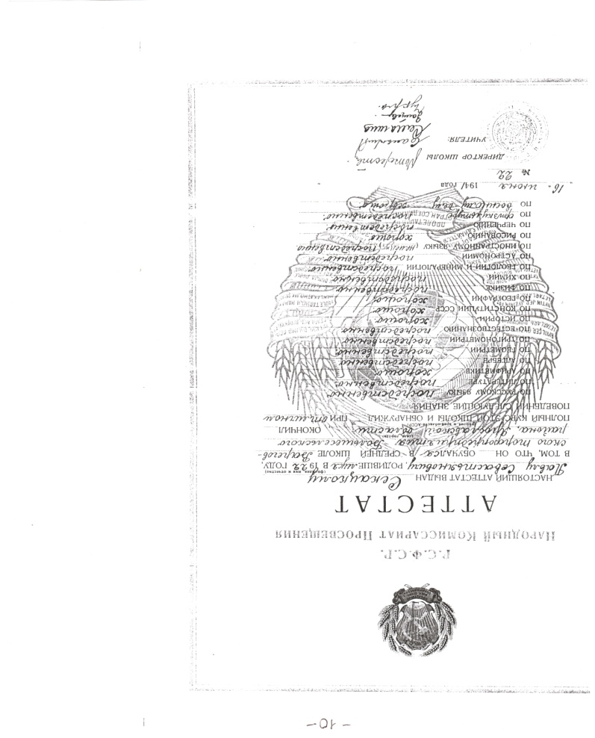
Павел Секацкий.Степан Секацкий.

Slide 7
Анатолий Секацкий

Slide 8
Валентин Распутин:
«Сколько в человеке памяти, столько в нём и человека»

